Slide 1
파이썬 라이브러리를
활용한 데이터 분석
10장 데이터 집계와 그룹 연산

Slide 2
10장 데이터 집계와 그룹 연산
데이터 집계
.5h

Slide 3
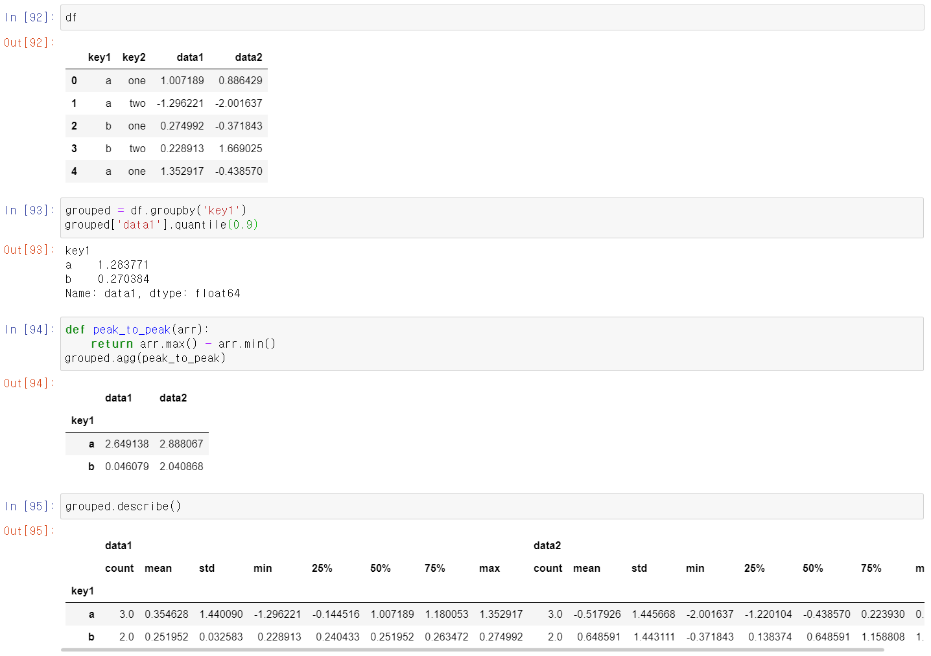
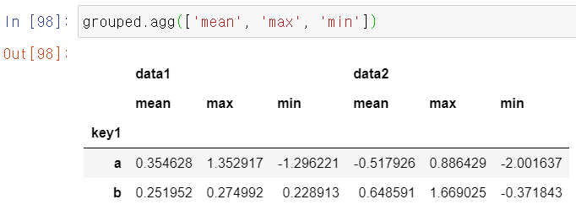
데이터 집계 p 396
배열에서 스칼라 값을 만들어 내는 모든 데이터 변환 작업

Slide 4
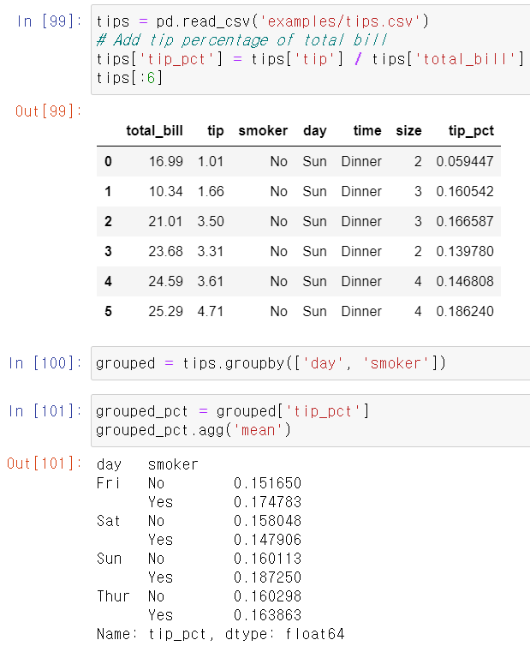
그룹을 나눈 후 한 컬럼에 하나의 함수 적용
메소드 agg(‘적용함수명’)
grouped_pct.mean()
와 동일

Slide 5
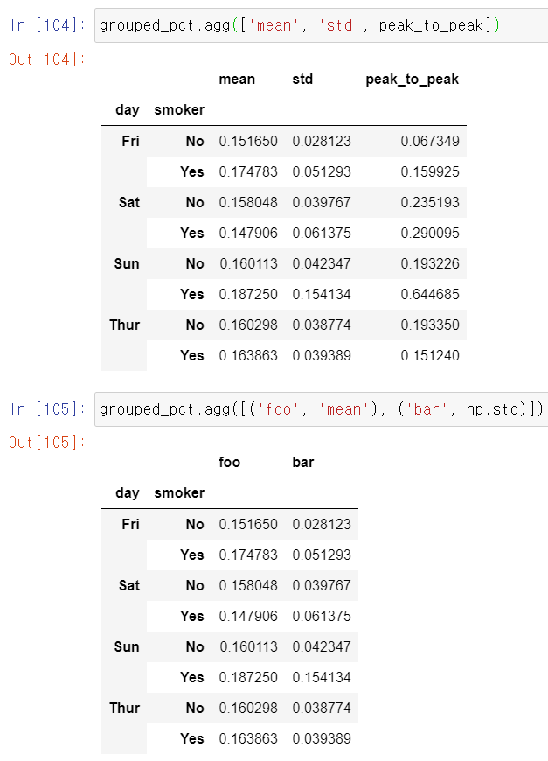
그룹핑 후 값인 팁 비율에 여러 함수 적용
함수가 열명
def peak_to_peak(arr):
return arr.max() - arr.min()
함수의 열명 설정
(name, function), …

Slide 6
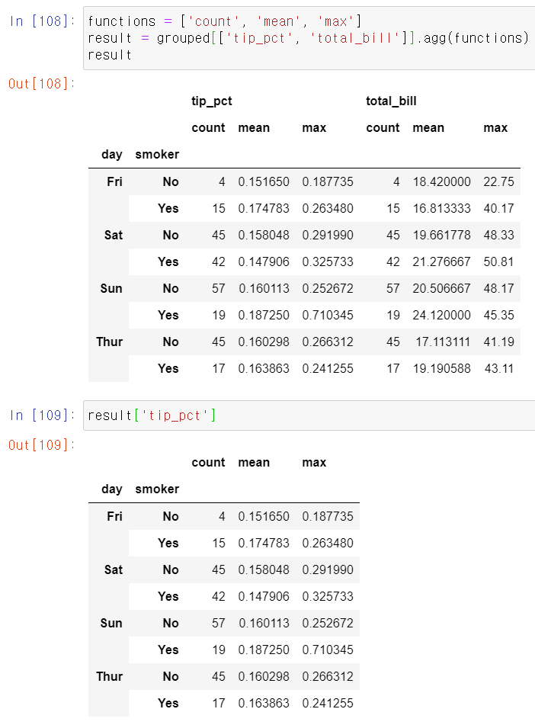
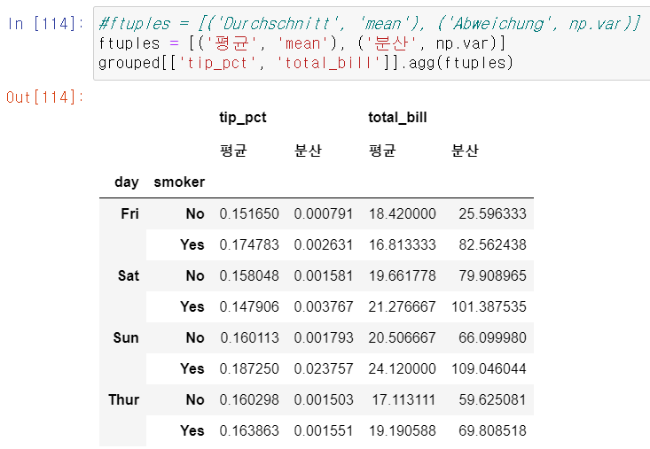
여러 컬럼에 동일 함수 적용
칼럼 tip_pct와 total_bill에 3 개의 함수 적용
컬럼명 바꾸기
(‘컬럼명’, ‘메소드’)

Slide 7
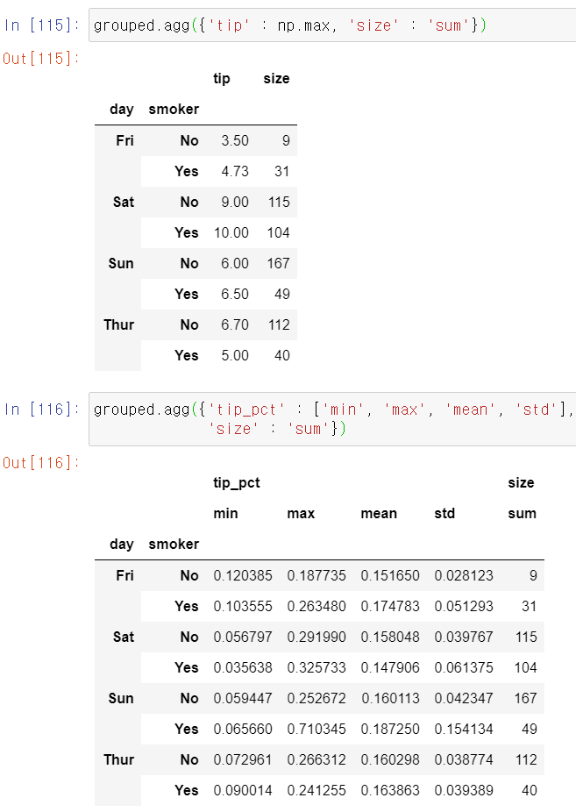
칼럼마다 다른 함수 적용
사전 형식
{ ‘칼럼명1’: [함수1, 함수2], ‘칼럼명2’: [함수3, 함수4], ‘칼럼명3’: [함수5, 함수6], … }

Slide 8
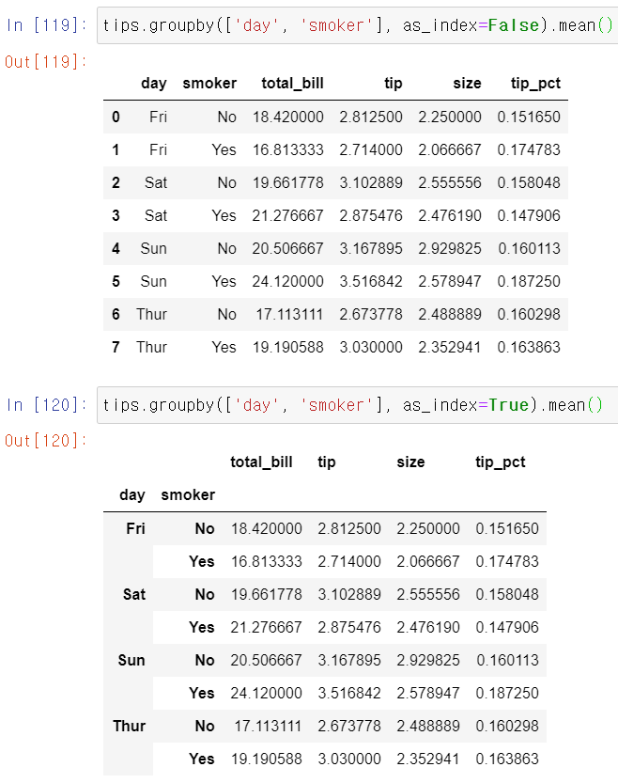
색인되지 않은 형태로 집계된 데이터 변환하기
옵션 as_index=False

Slide 9
10장 데이터 집계와 그룹 연산
Apply: 일반적인 분리-적용-병합
2h

Slide 10
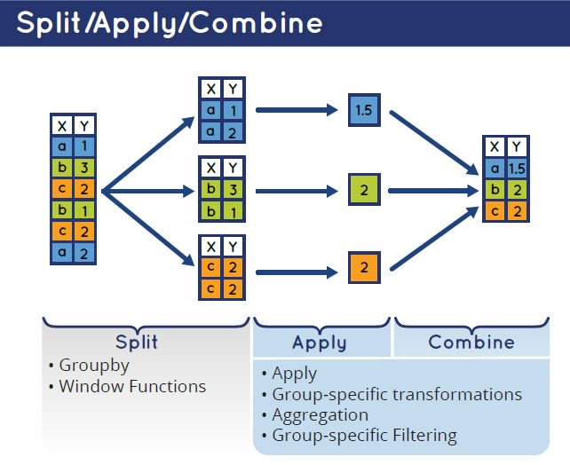
메소드 apply()
객체를 여러 조각인 그룹으로 나누고,
전달된 함수를 각 그룹에 일괄 적용한 후 이를 다시 합쳐, 데이터프레임(또는 시리즈) 반환

Slide 11
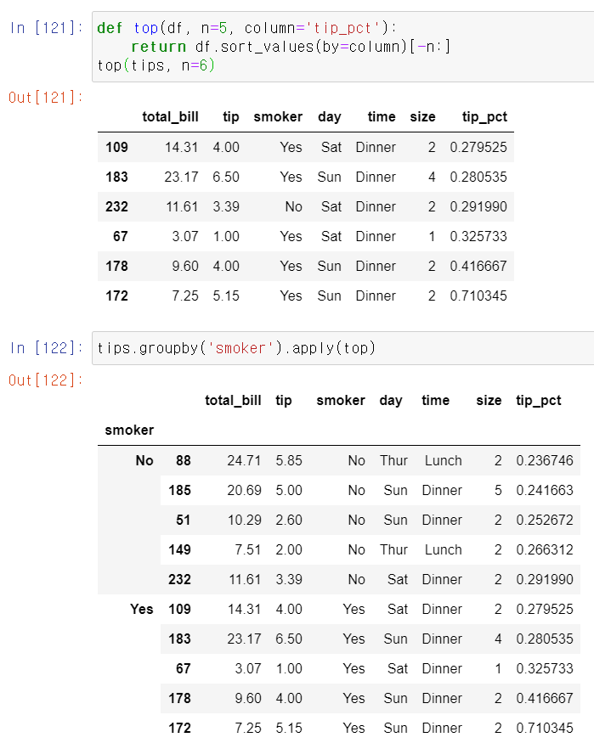
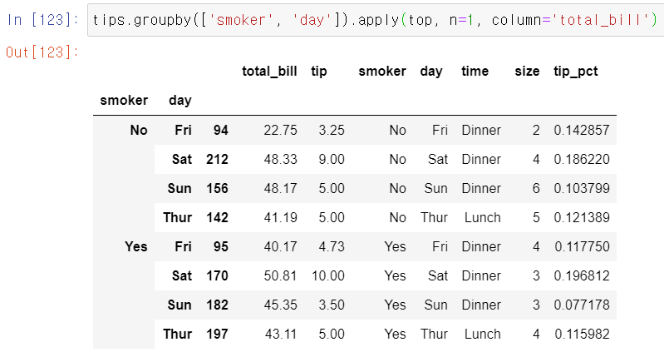
그룹별 상위 tip_pct
상위 6개
흡연 여부에 따른 상위 5개
메소드 apply(함수)에서
함수가 추가적인 인자가 필요
함수 이름 뒤에 붙여서 넘김

Slide 12
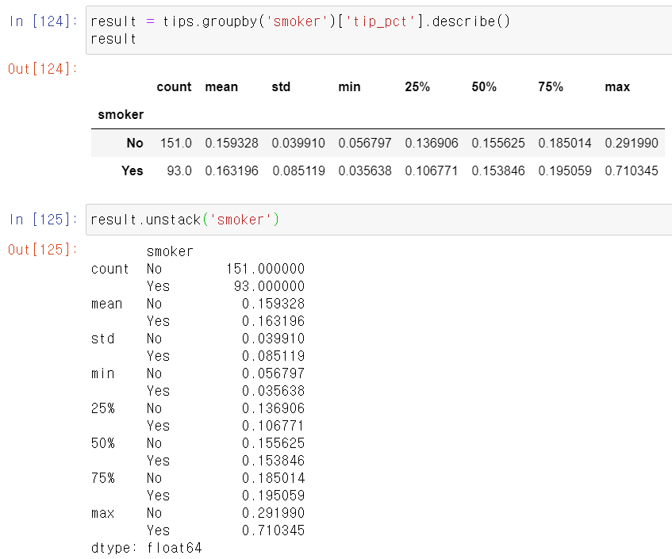
메소드 describe() 활용

Slide 13
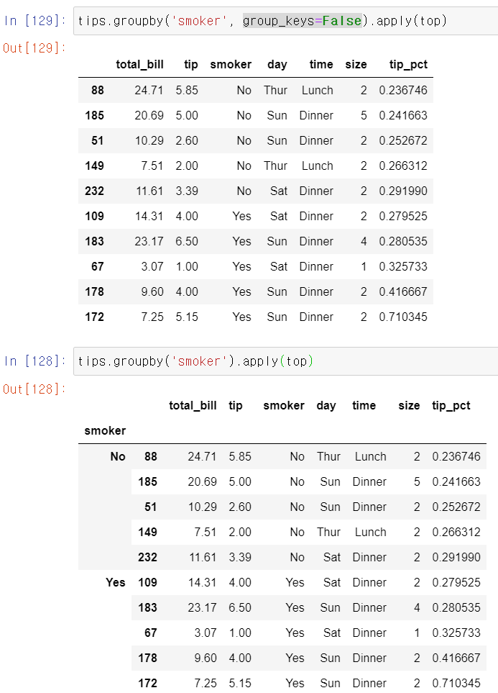
그룹 색인 생략하기
옵션 group_keys=False
색인을 하지 않고 열에 남음

Slide 14
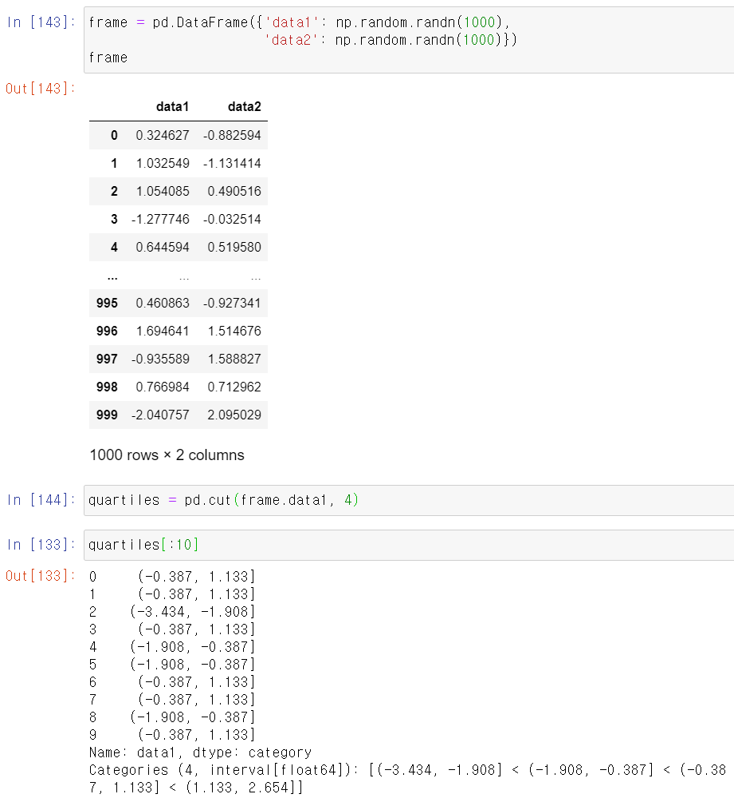
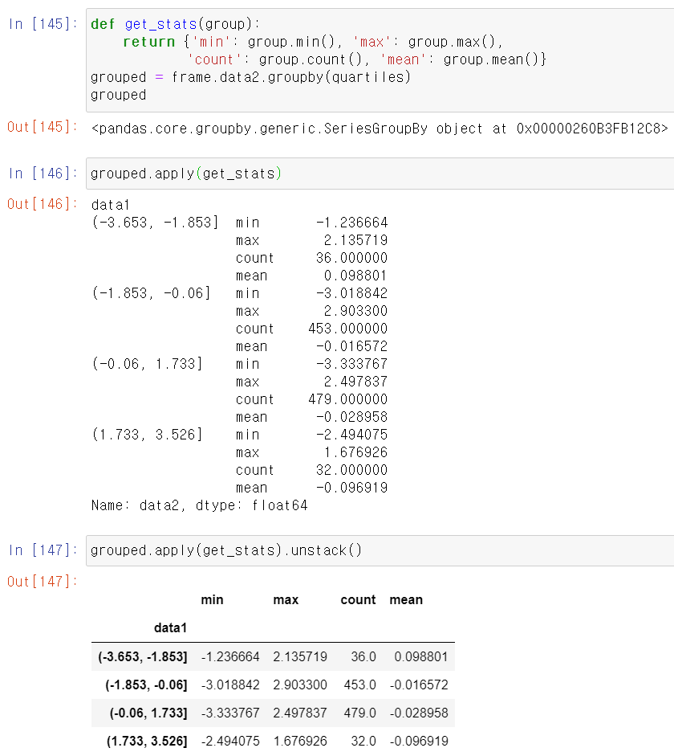
등 간격 버킷 분석
난수에서 4등분한 버킷의 수, 최대, 평균, 최소 구하기

Slide 15
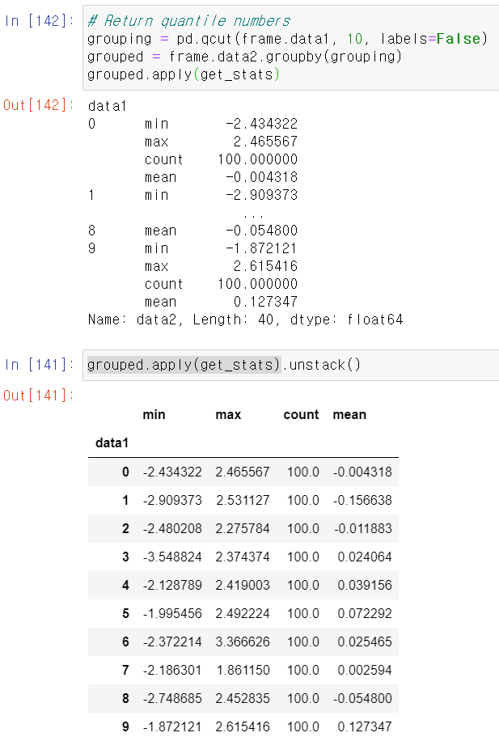
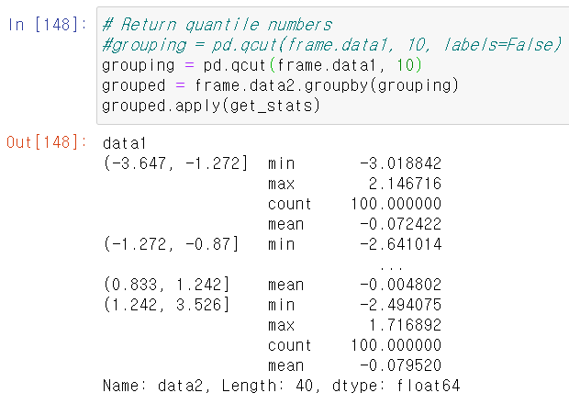
수가 같은 버킷 분석
표본 변위치 기반
크기가 같은 버킷
qcut()
옵션 labels=False
구간이 없이 정수 인덱스로

Slide 16
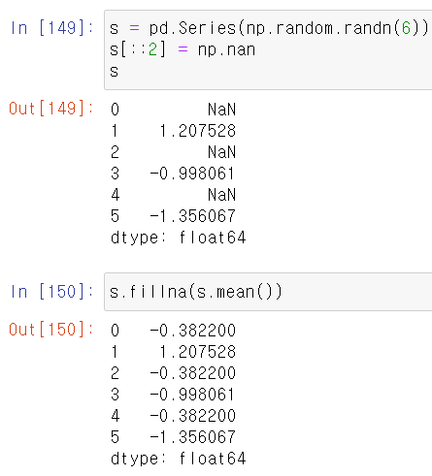
결측 치 채우기
메소드 fillna()

Slide 17
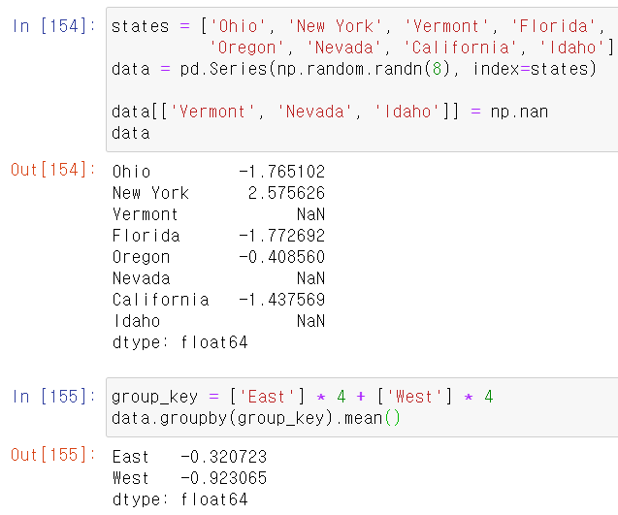
그룹별 평균 구하기
결측치를 그대로 그룹별 평균 구하기
그룹을 외부 배열 사용

Slide 18
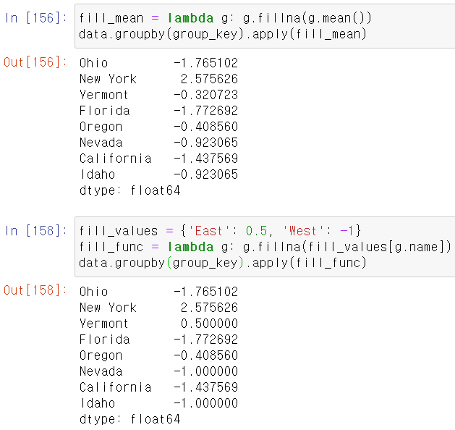
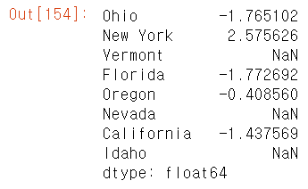
그룹별로 na 채우기
그룹별 평균을 na로 채우기
그룹에 특정 값 지정
사전 형식으로
fill_func = lambda g: g.fillna(fill_values[g.name])

Slide 19
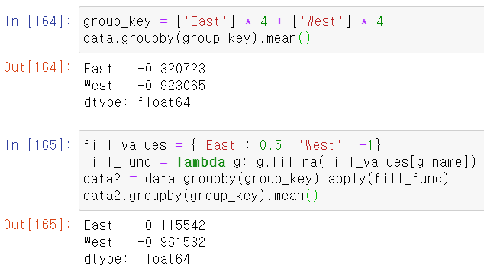
결측치 처리에 따른 결과 비교
결측치 처리 후 비교

Slide 20
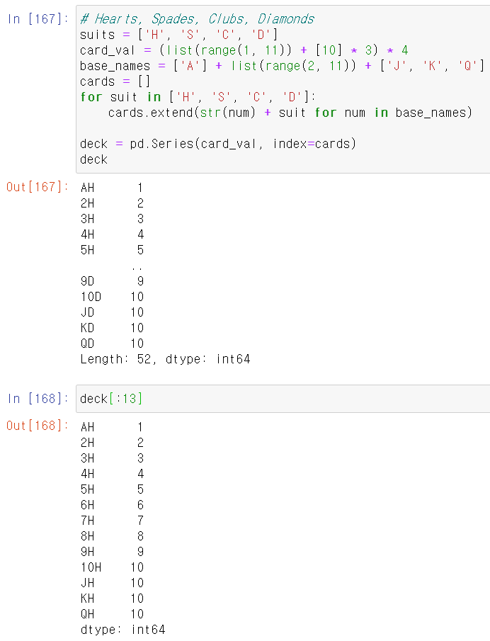

트럼프 카드 예시
카드 덱
총 13*4 = 52개
모양
4개

Slide 21
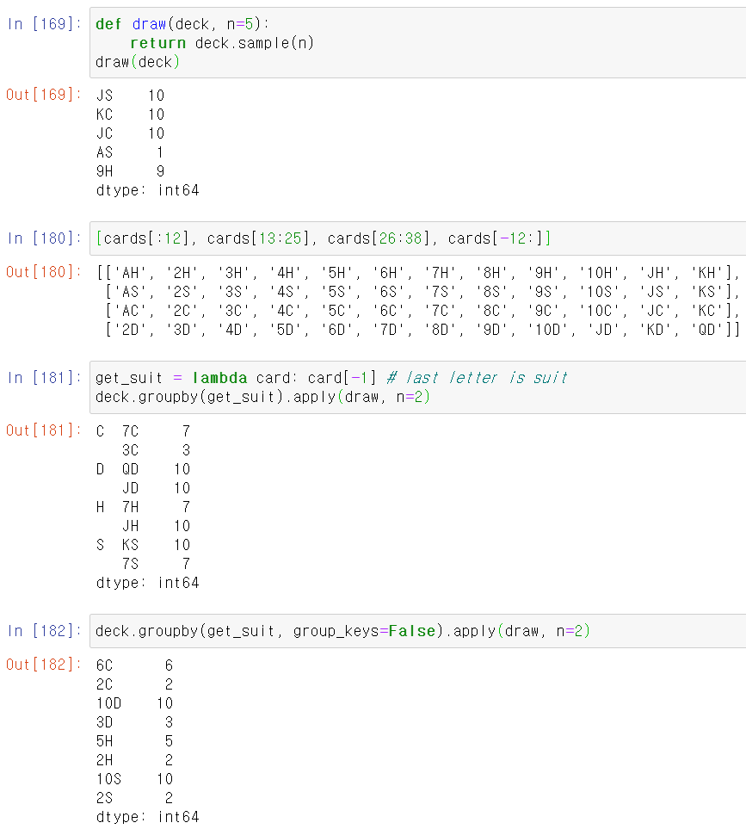
카드 뽑기
카드 5장 랜덤하게 뽑기
각 셋 그림별 2장 뽑기
deck.groupby(get_suit)
인덱스의 마지막 문자인 카드의 종류(C, D, H, S)에 따라 그룹핑
그림 첫 글자 보이기/안보이기
group_keys=False

Slide 22
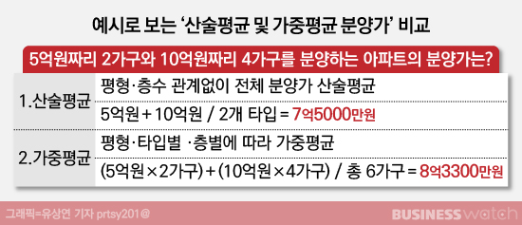
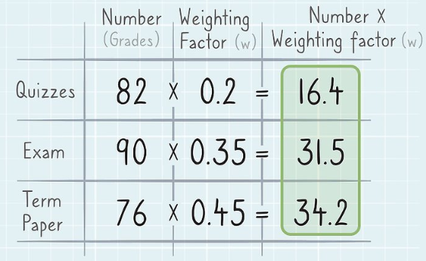
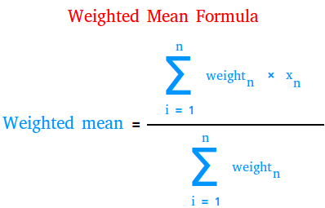
가중 평균
numpy.average(a, axis=None, weights=None, returned=False)

Slide 23
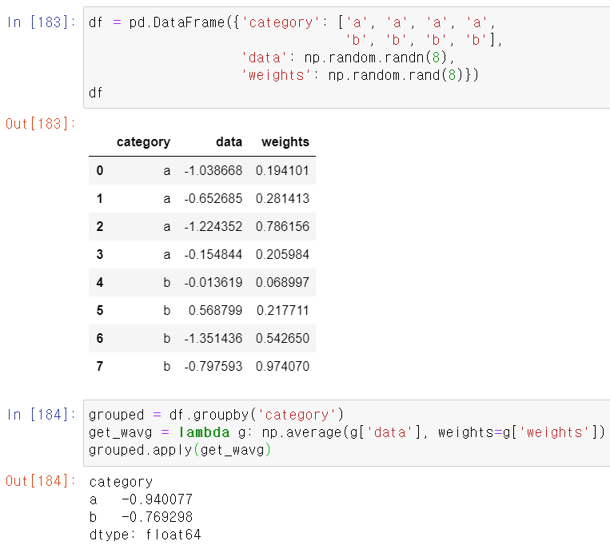
그룹별 가중 평균 구하기
열 caterory 별 가중 평균

Slide 24
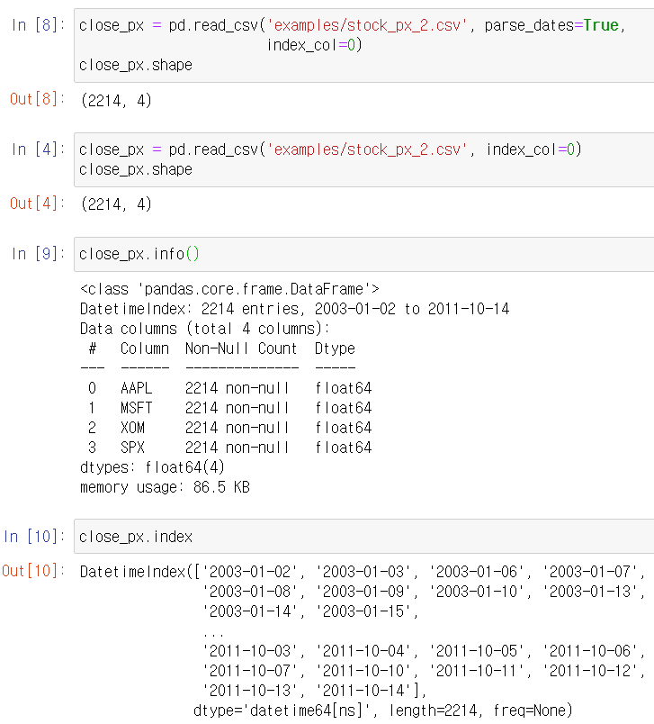
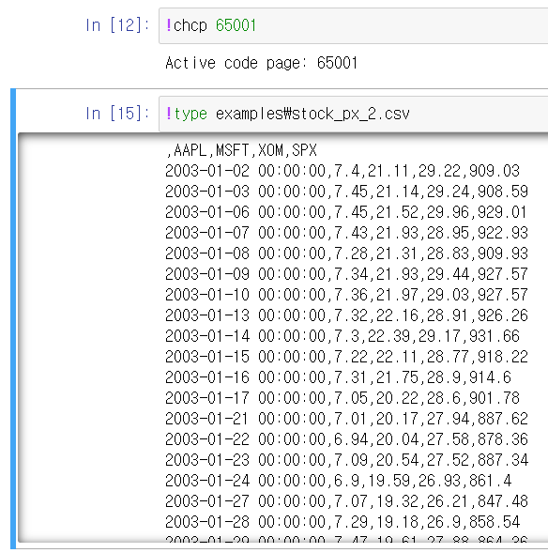
미국 주식 종가 데이터 확인
메소드 read_csv(…)
옵션 parse_dates=True
날짜 정보를 해석하여 DataTime 유형으로 저장
옵션 index_col = 0
첫번쨰 열을 index로 사용
명령어 결과 한글 깨짐
!chcp 로 확인

Slide 25
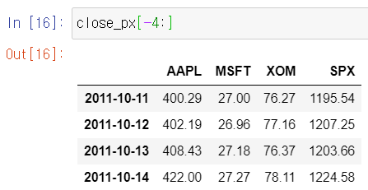
미국 주식 종가 데이터프레임 close_px
애플, 마소, 엑슨모빌, S&P 500 지수

Slide 26
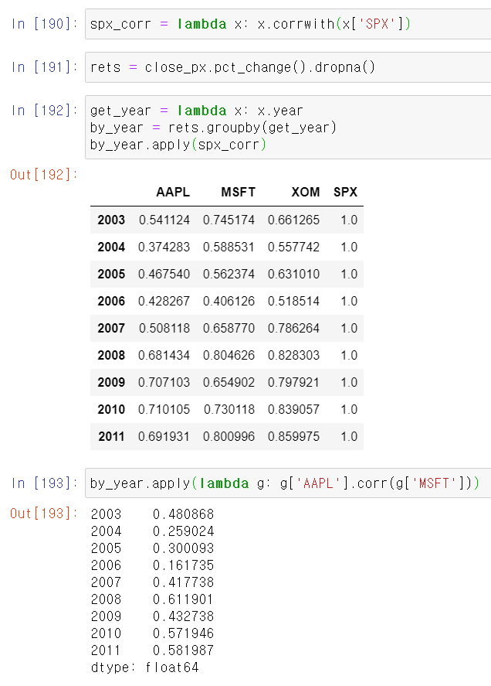
SPX와 주식과의 연관관계
일일 수익률(일일 변화율)로 상관관계 분석
SPX와 다른 3 회사의 연관관계
애플과 마소의 상관관계

Slide 27
선형회귀
딥러닝에서 학습
https://datascienceschool.net/view-notebook/58269d7f52bd49879965cdc4721da42d/

Slide 28
계량경제 라이브러리 statsmodels
statsmodels 패키지의 OLS 클래스
선형 회귀분석
model = OLS(y, X)
fit 메서드로 모형 추정
result = model.fit()
별도의 RegressionResults 클래스 객체로 출력
메소드 fit()의 결과인 RegressionResults 클래스의 속성
Params: 가중치 벡터
resid: 잔차 벡터

Slide 29
10장 데이터 집계와 그룹 연산
피벗테이블과
교차일람표
2h

Slide 30
피벗 테이블 개요
데이터 요약화 도구
하나 이상의 키로 수집해서, 키를 행(index로 지정)과 열에 나눠 데이터를 저장, 기본 값은 평균 값
Groupby()에 의한 계층적 색인을 활용한 재형성 기능
판다스 모듈의 최상위 함수
데이터프레임 pandas.pivot_table()

Slide 31
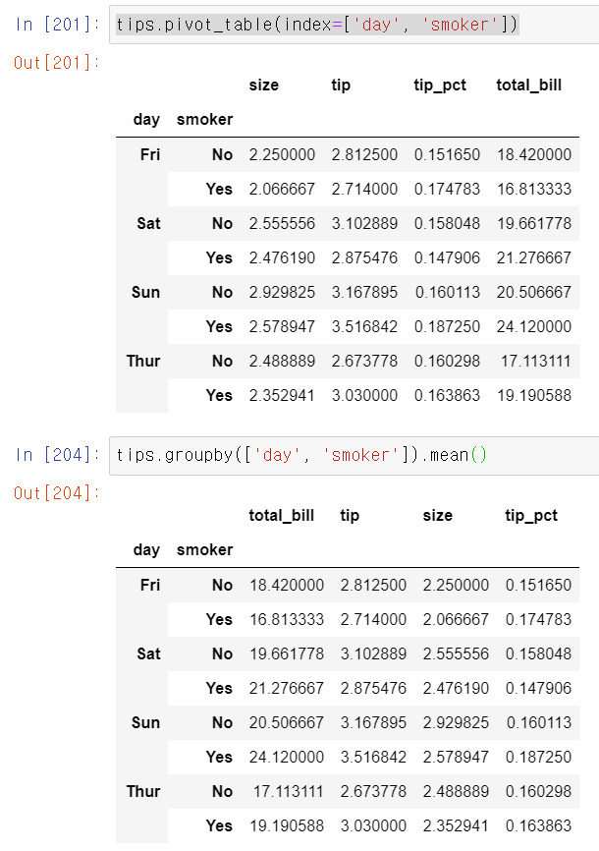
팁 데이터
요일과 흡연자 기준
평균 구하기
메소드 pivot_table
메소드 groupby

Slide 32
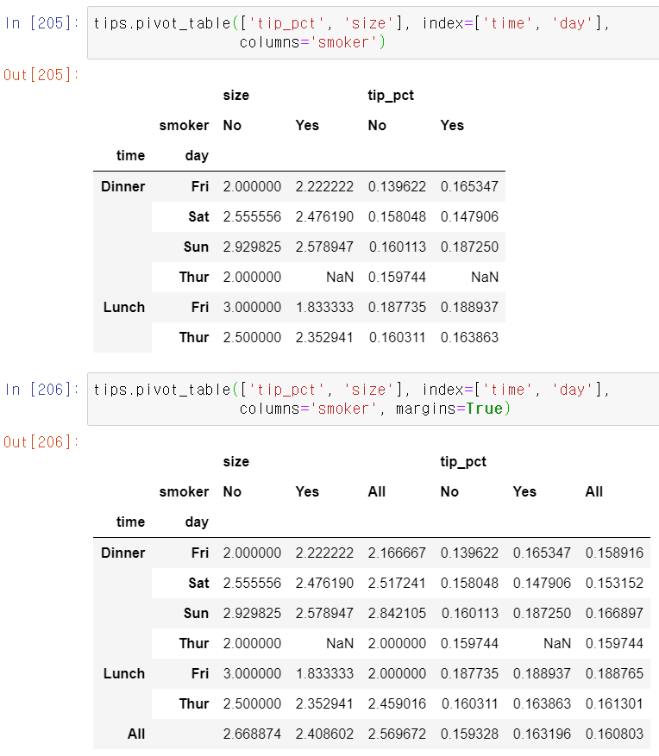
Pivot_table 데이터, 인덱스, 열명 지정
목적
시간(time)과 요일(day)별로 그룹 수(size)와 팁 비율(tip_pct)을 흡연(smoker) 구분(No, Yes)에 따라 평균 구하기
다양한 옵션
옵션 index
옵션 columns
옵션 margins=True
행과 열에 all이 추가
적절한 부분합 포함되도록
흡연과 관계없는 평균
인덱스인 time, day를 묶은 비 흡연자의 평균

Slide 33
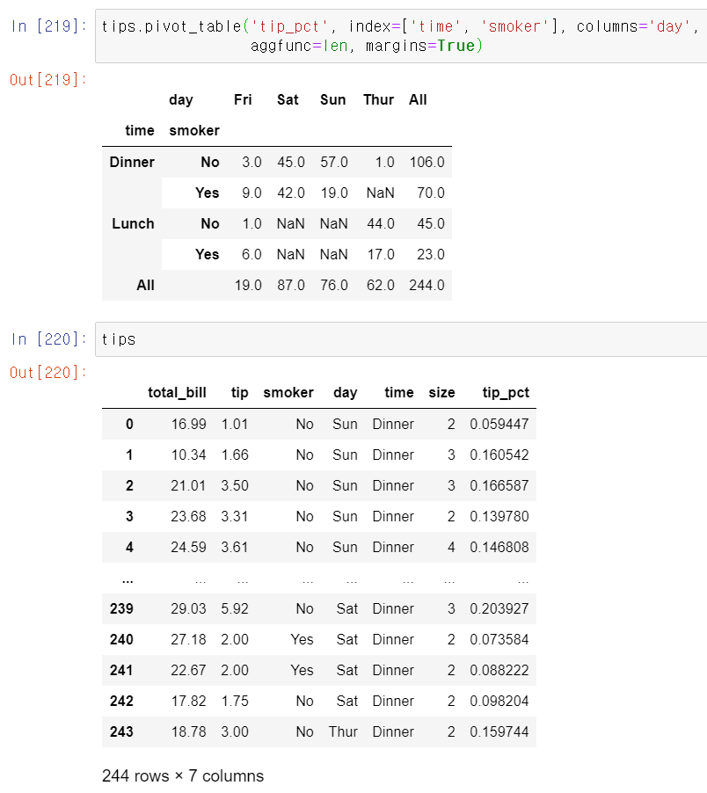
평균이 아닌 다른 집계 함수를 지정
옵션 aggfunc=
aggfunc=len
총 개수, 빈도

Slide 34
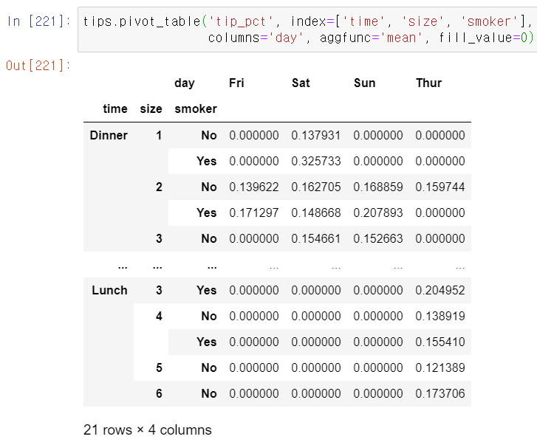
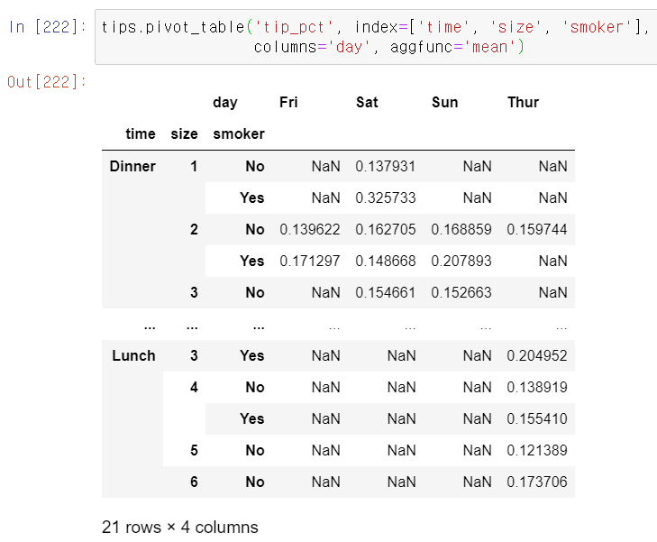
비어 있는 값 수정
옵션 fill_value=

Slide 35
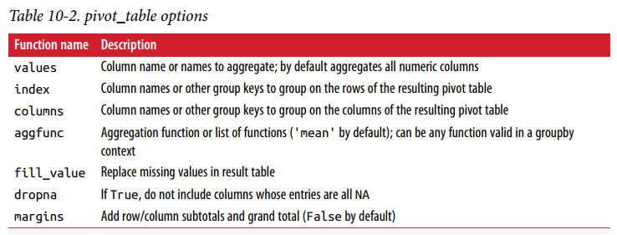
피벗 테이블 옵션
DataFrame.pivot_table(self, values=None, index=None, columns=None, aggfunc='mean', fill_value=None, margins=False, dropna=True, margins_name='All', observed=False)

Slide 36
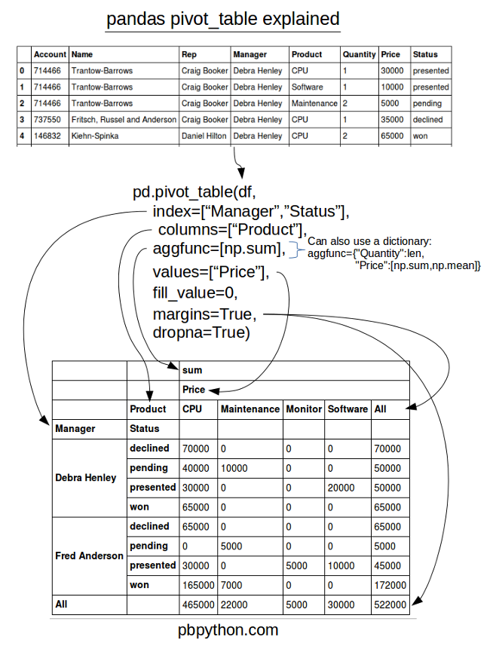
Pivot_table
https://pbpython.com/pandas-pivot-table-explained.html

Slide 37
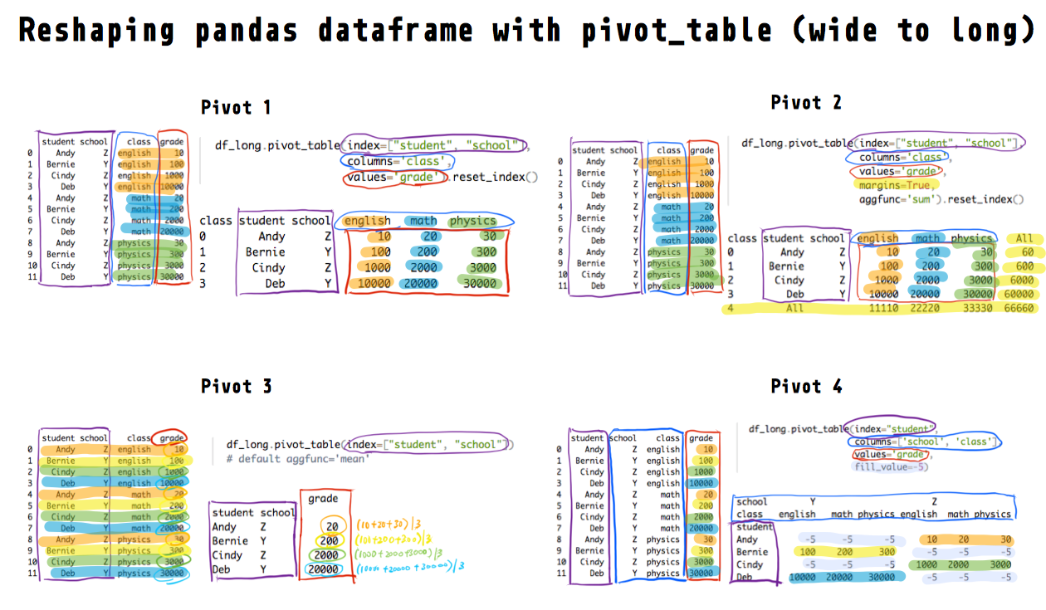
Pivot_table 요약
https://towardsdatascience.com/reshape-pandas-dataframe-with-pivot-table-in-python-tutorial-and-visualization-2248c2012a31

Slide 38
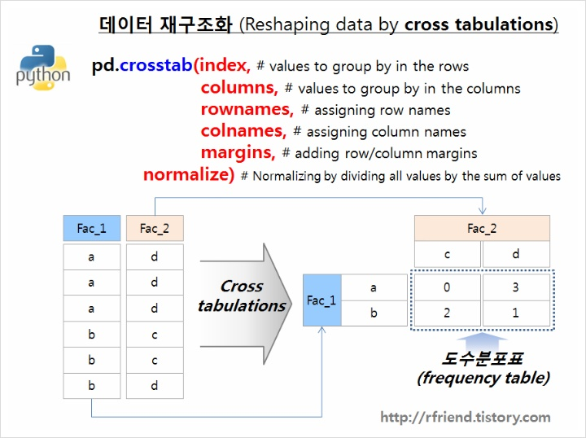
교차 일람표 개요
pandas.crosstab(index, columns, values=None, rownames=None, colnames=None, aggfunc=None, margins=False, margins_name: str = 'All', dropna: bool = True, normalize=False)
그룹의 빈도를 계산하기 위한 피벗테이블의 한 유형
crosstab의 처음 두 인자는 배열이나 시리즈 혹은 배열의 리스트
행, 열 요인 기준 별로 빈도를 세어서 도수분포표(frequency table), 교차표(contingency table)를 생성

Slide 39
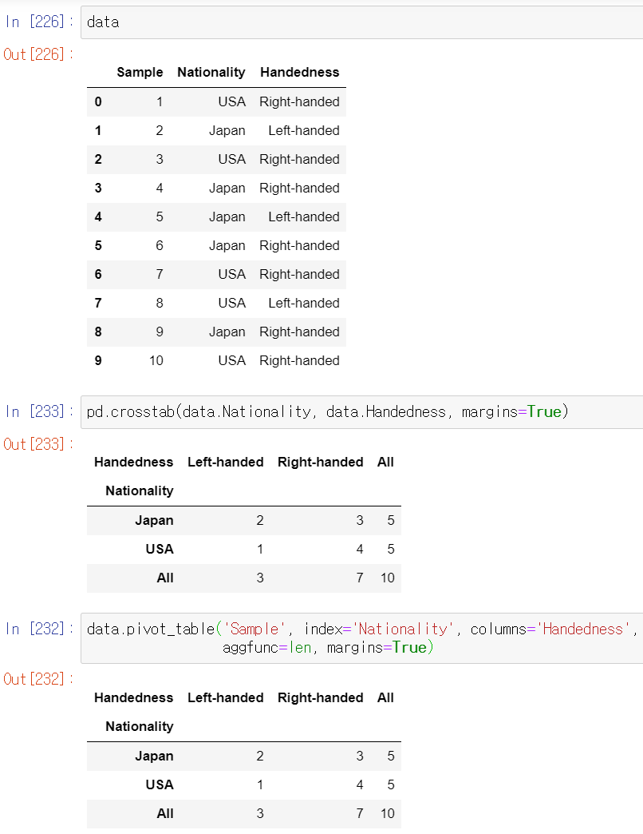
교차 일람표
메소드 crosstab
첫 인자: index
두 번째 인자: columns
그룹 빈도수를 계산
국가 별 손잡이 수

Slide 40
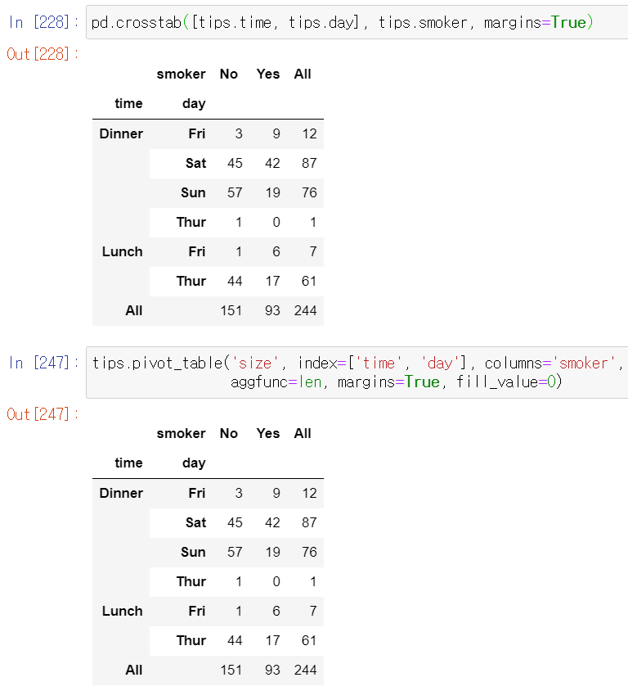
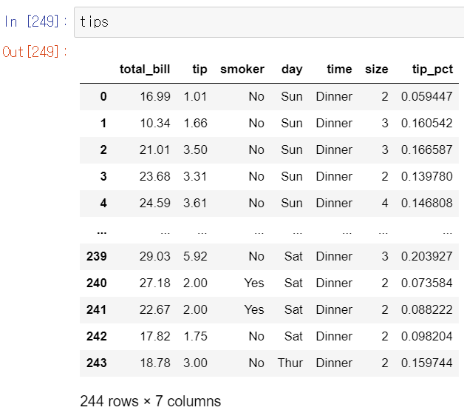
팁 데이터의 교차 일람표
시간과 요일에 따른 흡연 여부의 빈도 수
다음 결과 동일
crosstab()
메소드 pivot_table()
aggfunc=len
열 ‘smoker’, ‘day’, ‘time’은 제외하고 모두 가능

